Slide 1
Бастрикова
Марина Викторовна,
учитель математики
ГБОУ школы-интерната №3
г.о. Тольятти
«Применение цифровых
образовательных ресурсов
как способ повышения
эффективности урока
математики в школе,
реализующей АООП
образования обучающихся
с умственной отсталостью
(интеллектуальными
нарушениями)»

Slide 2
Цифровые образовательные ресурсы (ЦОР)
индивидуализирование
процесса обучения
дифференцирование процесса обучения
Дети с ОВЗ
моделирование и имитирование процесса(явления)
развитие мышления
усиление мотивации обучения
формирование и развитие познавательной активности

Slide 3
Предметная область «Математика» трудна для изучения обучающимся с нарушением интеллекта
Использование цифровых образовательных ресурсов на уроках математики предоставляет достаточно широкие возможности для организации занятий, выстроенных как в традиционных, так и в инновационных формах.
Использование ЦОР в сфере образования позволяет педагогам качественно изменить содержание, методы и организационные формы обучения. Совершенствуются инструменты педагогической деятельности, повышаются качество и эффективность обучения.

Slide 4
Яндекс формы автоматически формируют отчеты по общей статистике, а также по каждому обучающемуся индивидуально.
Яндекс формы адаптированы под мобильные устройства.
Яндекс формы можно использовать как для урочно-внеурочной работы, так и для дистанционной.

Slide 5
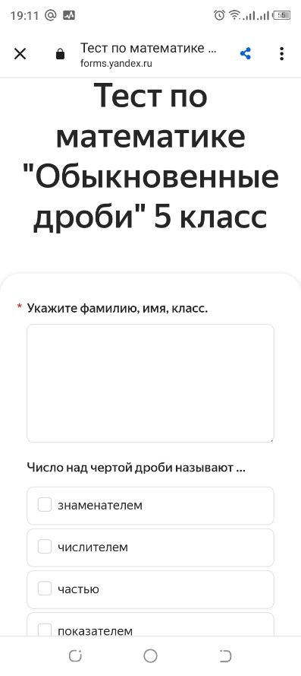
Тест по математике
5 класс
по теме:
"Обыкновенные дроби"

Slide 6
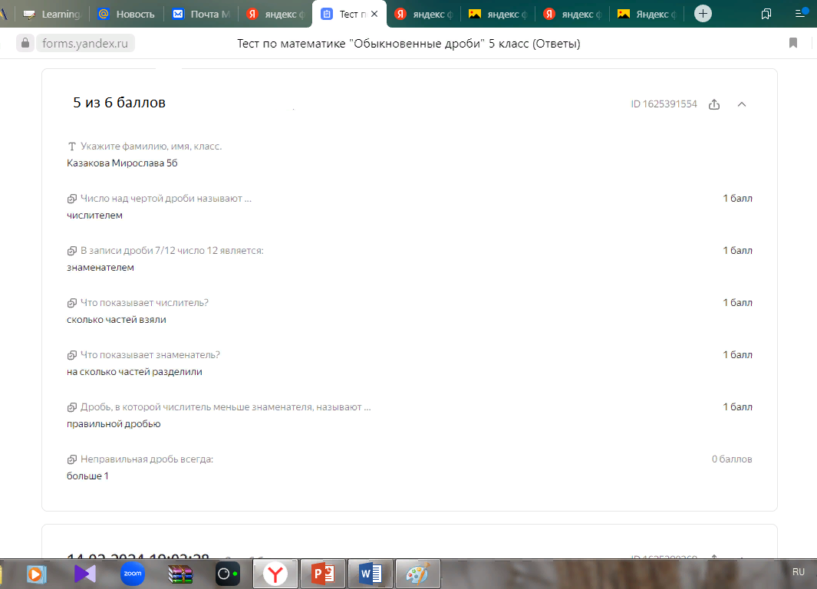
отчет
по каждому обучающемуся
индивидуально

Slide 7
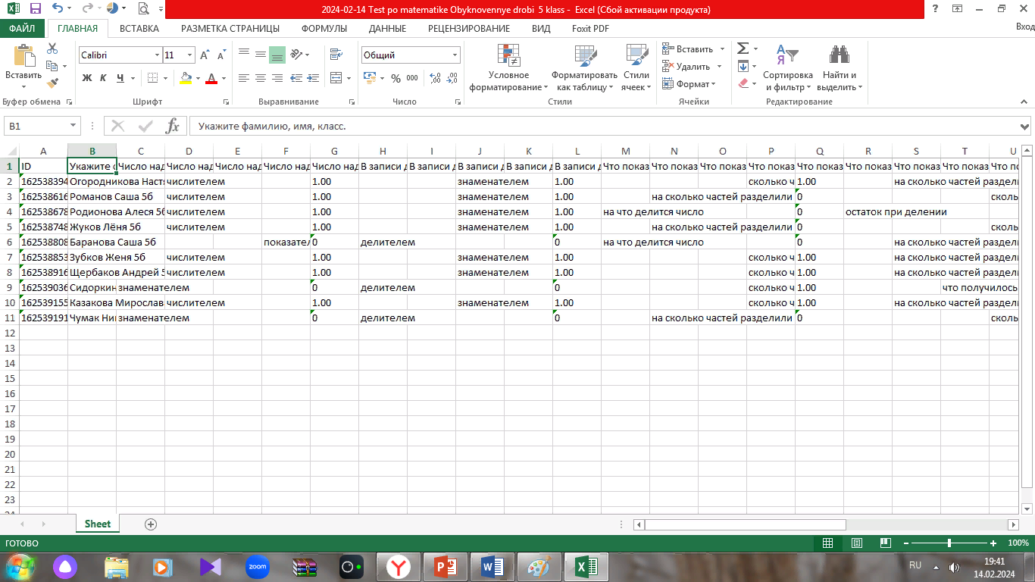
Отчет по общей статистике

Slide 8
Microsoft Power Point
Мультимедийная презентация:
Тема: «Проверка сложения» (6 класс)
Этап: Мотивация учебной деятельности

Slide 9
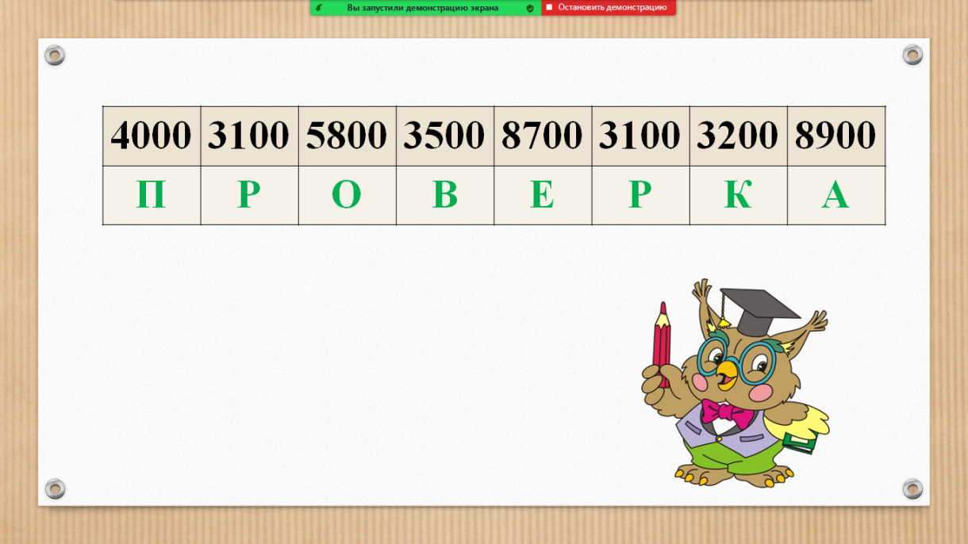
Этап:
Актуализация знаний

Slide 10
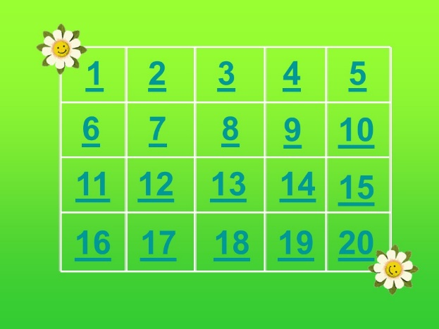
Мультимедийные
интерактивные игры, тесты

Slide 11
Мультимедийные
интерактивные игры, тесты

Slide 12
Мультимедийные
интерактивные игры, тесты

Slide 13
Мультимедийные
интерактивные игры, тесты

Slide 15
Применение цифровых образовательных ресурсов – не самоцель,
а способ повышения эффективности урока математики.
Спасибо за внимание!

